Slide 1
Báo cáo thực tập
Tuần 3
Họ và tên Đoàn Thanh tùng

Slide 2
NỘI DUNG TÌM HIỀU
HỆ THỐNG CAMERA ANALOG
HỆ THỐNG CAMERA IP

Slide 3
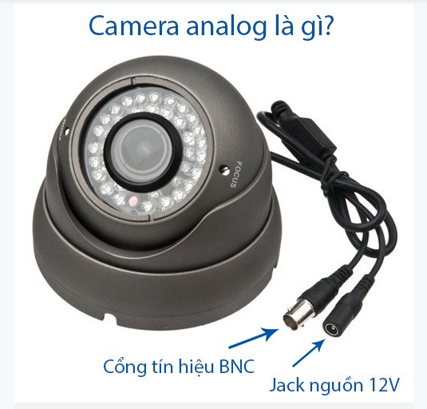
1. HỆ THỐNG CAMERA ANALOG
Camera analog là gì ?
Ưu điểm
Nhược điểm

Slide 4
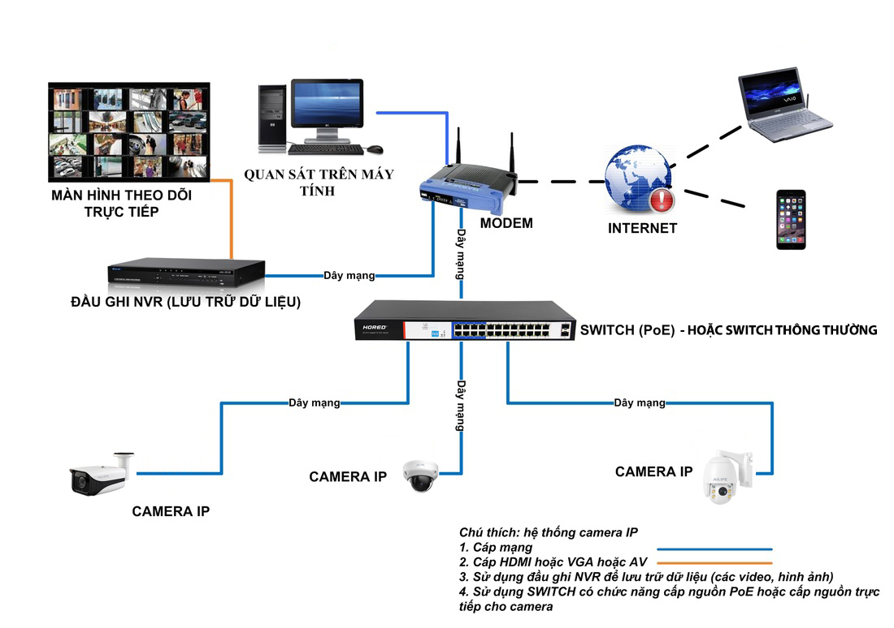
2. HỆ THỐNG CAMERA IP
Camera IP là gì ?
Ưu điểm
Nhược điểm

Slide 5
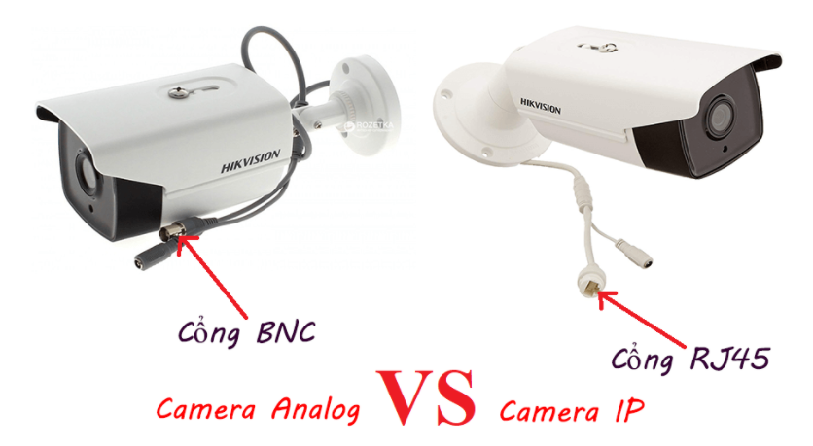
3. CÁCH PHÂN BIỆT CAMERA IP và CAMERA ANALOG
Cáp kết nối
Hệ thống kết nối
Giá bán

